Slide 1
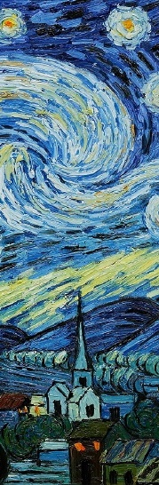
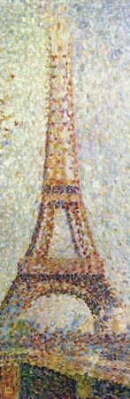
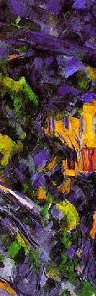

13/04/2021
POSTIMPRESIONISMO
Objetivo: CONOCER CARACTERÍSTICAS DEL POSTIMPRESIONISMO
Departamento Educación Artística

Slide 2
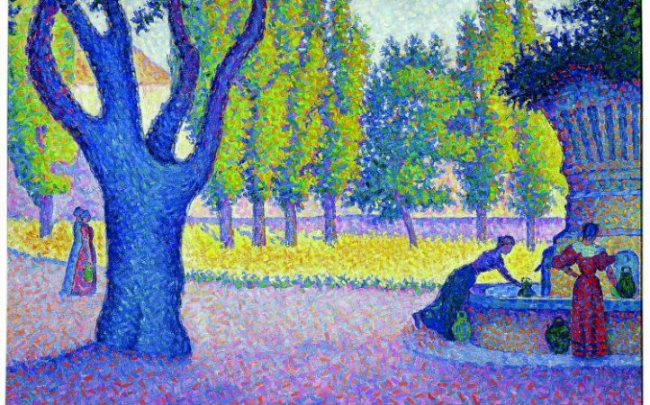
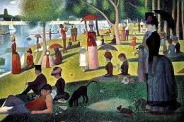
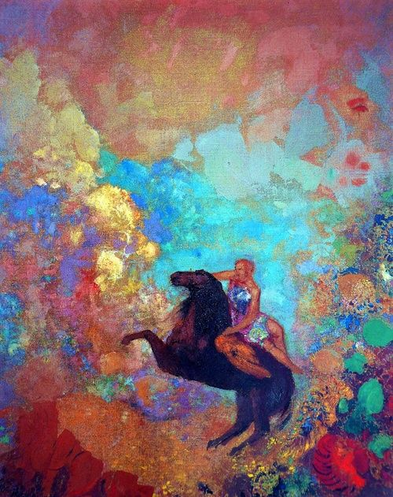
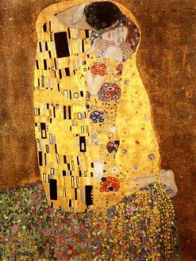
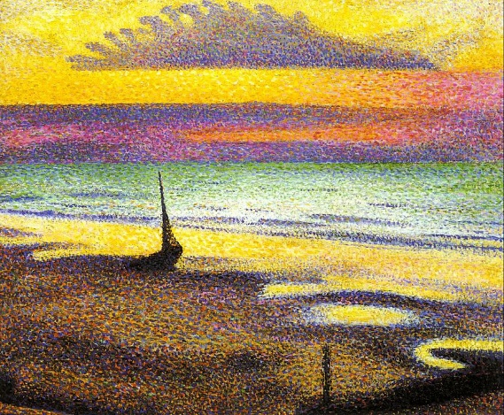
¿QUÉ ES EL POSTIMPRESIONISMO?
Es un término artístico que se aplica a los estilos pictóricos de finales del siglo XIX y principios del XX posteriores al impresionismo.
Este término fue creado por el crítico de arte británico Roger Fry con motivo de una exposición de pinturas de Paul Cézanne , Paul Gauguin y Vincent van Gogh que se celebró en Londres en el año 1910.
Es en realidad un conjunto de estilos como el neoimpresionismo, simbolismo o el puntillismo.

Slide 3
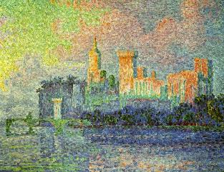
CARACTERÍSTICAS
Como principales características la recuperación de la importancia del dibujo y la preocupación por captar no sólo la luz sino también la expresividad de las cosas y de las personas iluminadas.
Los post-impresionistas continuaron utilizando colores vivos, una aplicación compacta de la pintura, pinceladas distinguibles y temas de la vida real, pero intentaron llevar más emoción y expresión a su pintura.

Slide 4
CARACTERÍSTICAS
Aunque los post-impresionistas basaron su obra en el uso del color experimentado por los impresionistas, reaccionaron contra el deseo de reflejar lo fugaz, proponiendo en su obra un análisis de lo duradero.
Sus formas más exageradas y el uso del color, prepararon el terreno para los estilos que vendrían más adelante.
El postimpresionismo era tanto una extensión del impresionismo como un rechazo a sus limitaciones.

Slide 5
RESUMEN PARA EL CUADERNO…
POSTIMPRESIONISMO
¿qué es?
Estilo pictórico posterior al Impresionismo (XIX-XX)
características
Da importancia al dibujo y a captar la expresividad de las cosas y personas iluminadas.
Utilizan colores vivos, no usan el negro.
Pinceladas distinguibles y cargadas de pintura.
Temas de la vida real
Proponen retratar lo duradero de las cosas, no lo fugaz como los impresionistas.
Su exageración en las formas y el color prepararon el terreno para los estilos venideros.
Fue una extensión del Impresionismo y a la vez un rechazo a sus limitaciones.

Slide 6
ACTIVIDAD:
Elegir un tema a representar artísticamente (puede ser un paisaje, personas, objetos, etc.)
En hoja de block médium, realizar una obra artística postimpresionista con la técnica de puntillismo dactilar…para esto necesitarás témpera y ocupando la punta de las yemas de tus dedos podrás ir realizando tu trabajo.
Puntos importantes a tener en consideración: debes ocupar sólo tus dedos (no pincel), ocupar los colores puros sin mezclar antes (en el papel podrás ir superponiendo un color encima de otro para ir haciendo variedades de matices), la hoja de block debe estar pintada completa tratando que el fondo blanco no se vea.

